Slide 1
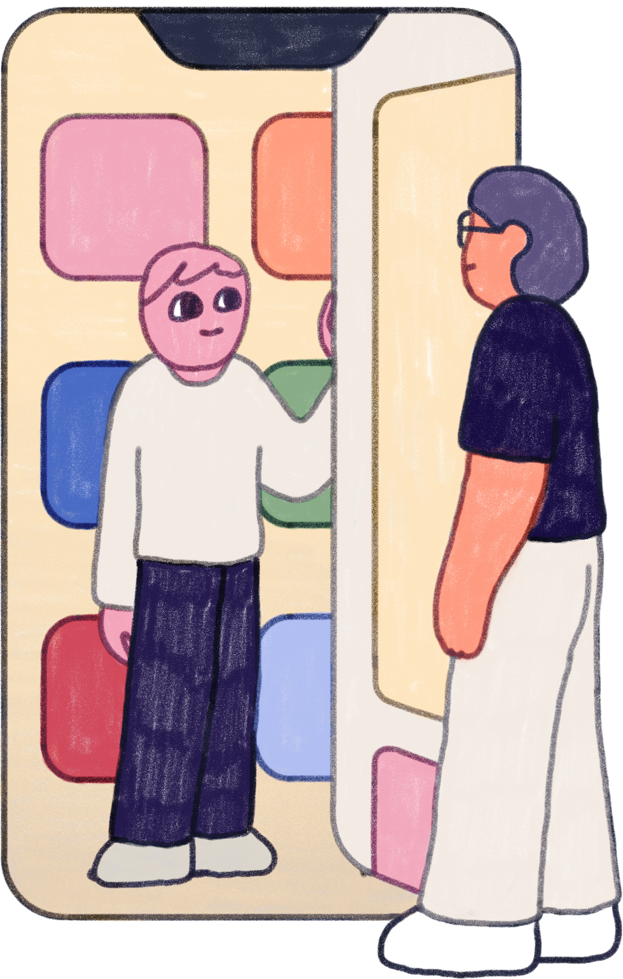
Foreldremøte om
barns digitale liv
Notes:
Mål:
Foreldrene skal trygges i å snakke med barna sine om det de opplever på sosiale medier

Slide 2
Oppstart: Mentimeter
Vi starter med en Mentimeter om temaet
Gå til menti.com, tast inn koden nedenfor og svar på spørsmålene du får opp på skjermen din
Notes:
Velg om du vil bruke Mentimeter eller kun sliden «Oppstart: Til diskusjon» Dersom du bruker Mentimeter kan du sette inn koden til mentimeteren her

Slide 3
Oppstart: Til diskusjon
Hva er dine første tanker når du hører ordet «skjermtid»?
Hvilken rolle spiller sosiale medier i livet til ditt barn?
Gamer barnet ditt?
Hvordan prater du med barnet ditt om det de opplever på nett?

Slide 4
Notes:
Se videoklippet
La foreldrene diskutere spørsmålene på neste slide
OBS: Du trenger internett for å vise videoen

Slide 5
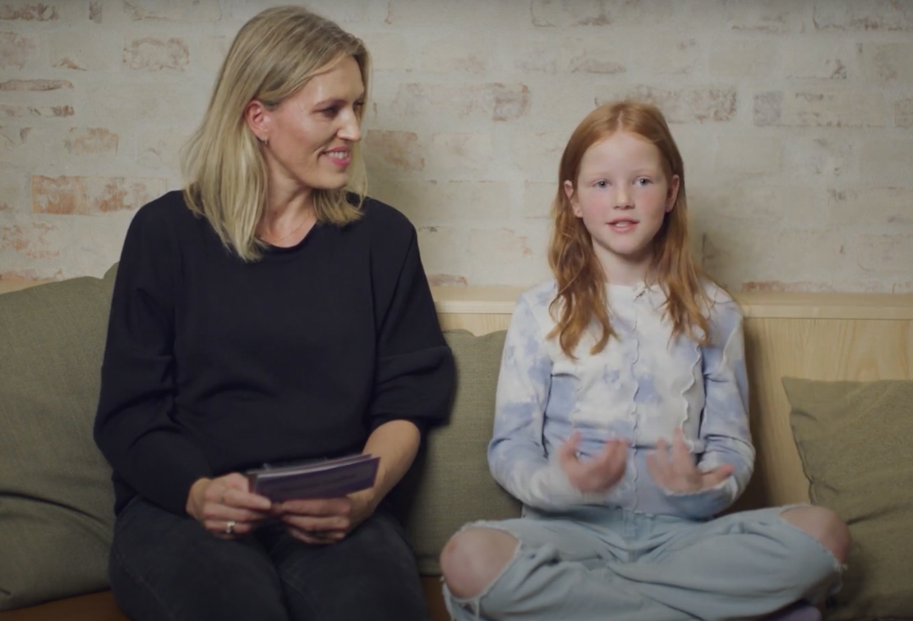
Barn og unges digitale liv
Kjenner du deg igjen i noen av beskrivelsene i videoen? Fortell og diskuter
Notes:
La foreldrene diskutere

Slide 6
Notes:
Se videoklippet
La foreldrene diskutere spørsmålene på neste slide
OBS: Du trenger internett for å vise videoen

Slide 7
Sosiale medier
Hvilke sosiale medier vet du at ditt barn er aktivt på?
Hva er dine tanker om bruken av sosiale medier?
Notes:
La foreldrene diskutere spørsmålet

Slide 8
Notes:
Se videoklippet
La foreldrene diskutere spørsmålene på neste slide
OBS: Du trenger internett for å vise videoen

Slide 9
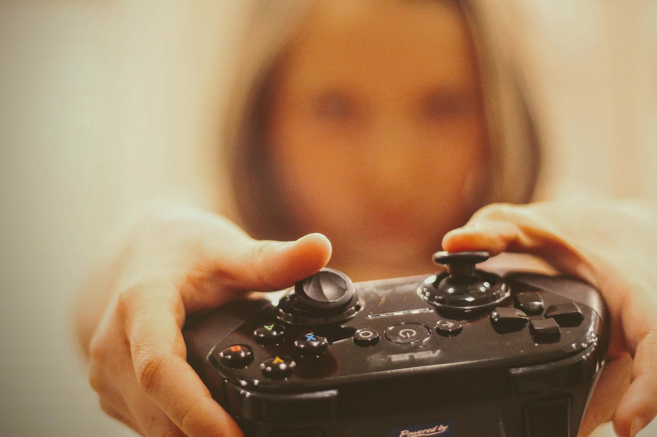
Gaming
Hvordan kan vi involvere oss i barnas gaming?
Notes:
La foreldrene diskutere spørsmålet

Slide 10
Samtalekort
Kan bidra til å få i gang samtalen om det digitale mellom barn og voksne
En forskningsbasert gratis ressurs, utviklet av Tenk
Kortene er ment til å få frem tanker, meninger og refleksjoner, og det finnes ingen riktige eller gale svar.
Husk at alle barn har rett til privatliv.
Notes:
Fortell litt om samtalekortene. Du finner mer informasjon om dem her: https://tenk.faktisk.no/artikkel/om-snakk

Slide 11
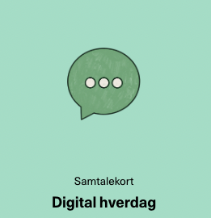
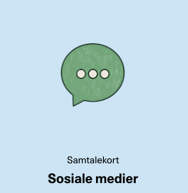
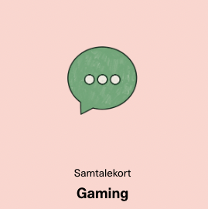
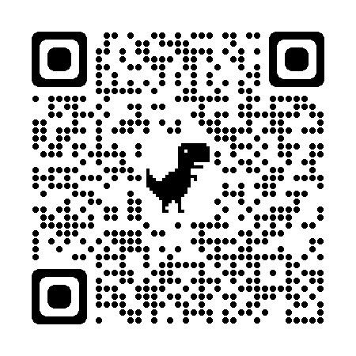
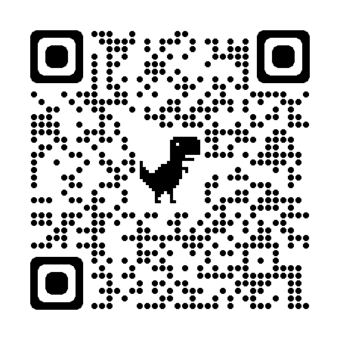
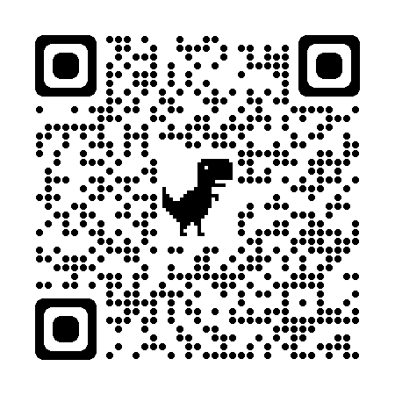
Finn samtalekortene her
Notes:
La foreldrene bruke samtalekortene Snakk! på hverandre. Velg gjerne ut ett eller to av kortene som dere modellerer (husk oppfølgingsspørsmålene!), før dere lar foreldrene prøve seg på de ulike kategoriene.

